Slide 1
设计模式答辩
选题：第二题
小组成员：郑琦斌
时间：2016.11.23 - 2016.12.21

Slide 2
1.composite
1.设计思路与实现
设计模式思路：
让单一物，和复合物继承同一个基类，使二者有共同的对外接口。
复合物：构成复合物的元素也可以是复合物，可以一直递归。
自己：
实现 “目录+文件” 的系统。
文件为单一物，目录为复合物，基类为Entry类。

Slide 3
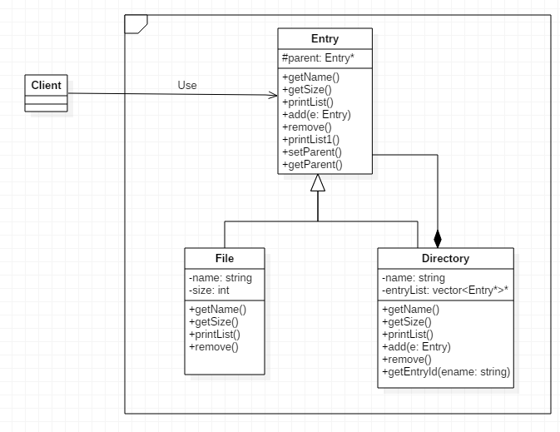
1.composite
2.类图结构

Slide 4
1.composite
3.主要函数接口
3.1 所有函数详见上页类图与具体代码
接口名 | 参数 | 返回类型 | 说明
getName() | 无 | string | 可以得到文件或是目录的名称
getSize() | 无 | int | 获得文件或是目录的大小
printList() | 无 | void | 打印当前对象的结构（文件打印文件路径，名字，大小；目录打印当前目录和下属的目录或文件）
remove() | 无 | void | 删除当前Entry(文件或是目录)

Slide 5
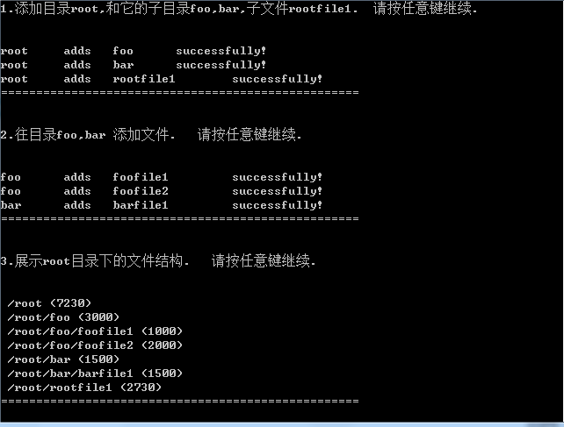
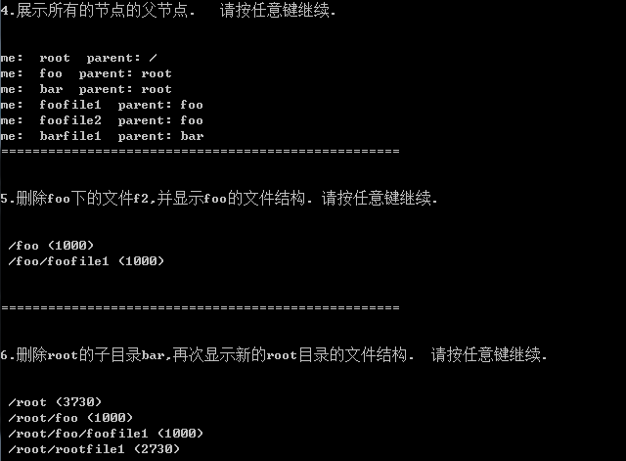
1.composite
4.演示结果

Slide 6
2.Observer
1.设计思路与实现
设计模式思路：
一个observable有多个observer与之对应，当observable的某些状态变化时，向相应的observer发出提醒，observer收到提醒后进行更新。
自己：
可以实现一个类似QQ，微博用户对应关系的实例：一个用户A可以关注另一个用户B，当B发生状态改变（如上线，修改签名，发布说说）时，A收到提醒，并在A端改变一些东西。

Slide 7
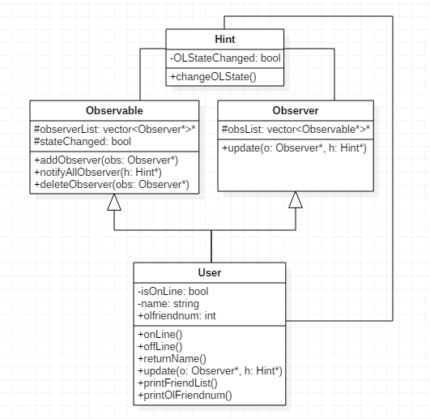
2.Observer
2.类图结构

Slide 8
2.Observer
3.主要函数接口
3.1 所有函数详见上页类图与具体代码
接口名 | 参数 | 返回类型 | 说明
addObserver(obs:Observer*) | Observer* | Observer* | 为被订阅者注册一个新的订阅者
deleteObserver(obs:Observer*) | Observer* | bool | 为被订阅者取消一个已有的订阅者
notifyAllObserver(h:Hint*) | Hint* 提示信息类 | void | 当被订阅者更新状态时，向所有订阅者发出提醒
update(o:Observer*, h:Hint*) | Observer*,Hint* | void | 当订阅者收到提醒时，更新自己的属性

Slide 9
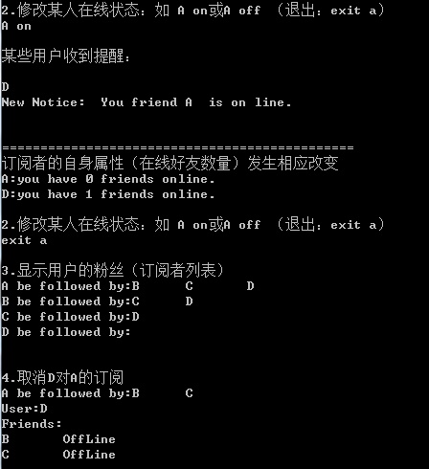
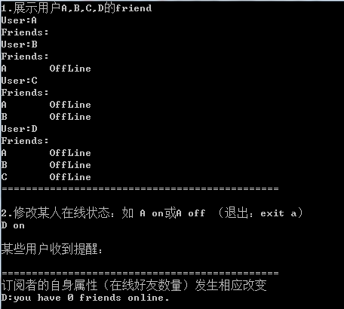
2.Observer
4.演示结果

Slide 10
3.Undo/Redo
1.设计思路与实现
设计模式思路：
由一个基类undoableEdit出发，借助composite的概念，存储一个List，定义undoable/redoable 对象
实现一个manager，用作undo/redo事件发生的监听器，当产生undo/redo事件时，能够管理上述的List
利用图形界面，来实现事件动作、监听
自己：
利用C++的Qt库以及相应的IDE来实现一个简易画板，实现undo/redo功能
Qt库能够实现图形界面，基于C++
画板能够直观体现undo/redo操作

Slide 11
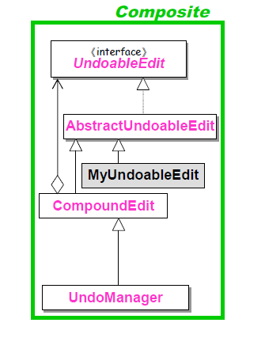
3.Undo/Redo
2.结构

Slide 12
3.Undo/Redo
3.主要函数接口
3.1 所有函数详见具体代码
接口名 | 参数 | 返回类型 | 说明
undo() | 无 | void | undo一个动作
redo() | 无 | void | redo一个被undo的动作
undoableEditHappened(MyUndoableEdit* mue) | MyUndoableEdit* mue | void | 当一个动作被执行时，manager创建一个对象，并存在List中
clearUndoEdit() | 无 | void | 清除List中被undo过的对象

Slide 13
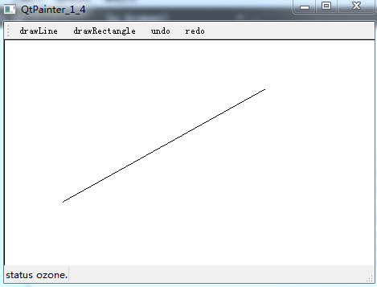
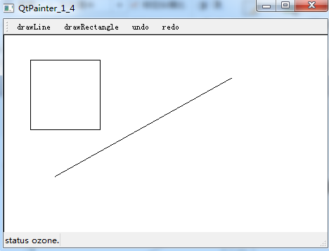
3.Undo/Redo
4.演示结果
4.1画一条直线 4.2画一个矩形

Slide 14
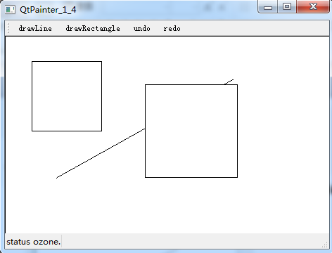
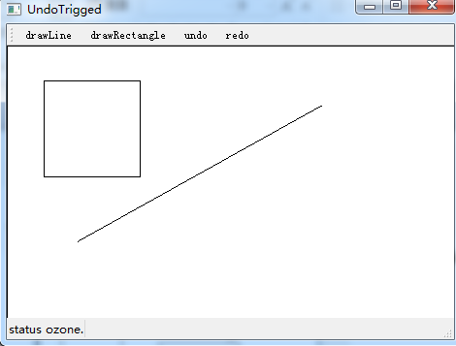
3.Undo/Redo
4.演示结果
4.3 再画一个矩形 4.4 undo

Slide 15
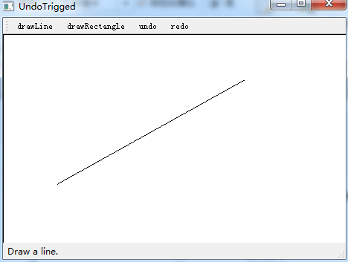
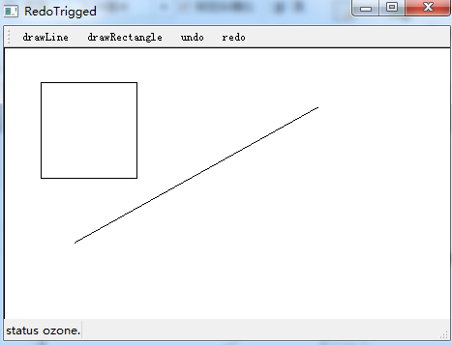
3.Undo/Redo
4.演示结果
4.5 再次undo 4.6 redo

Slide 16
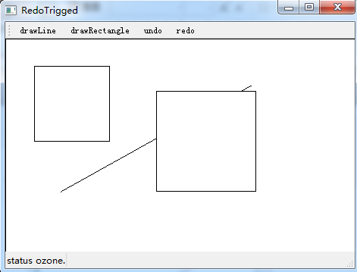
3.Undo/Redo
4.演示结果
4.7 redo

